Slide 1

COMMISSIONE CARITA’ _ ZONA COLLI
Vorrei avvicinarmi a chi è SOLO e SOFFERENTE, ma COME farlo?
Padre Lorenzo Testa, camilliano, ci guiderà durante tre incontri di riflessione e di formazione sul tema della pastorale della salute rivolta alle fragilità, alle solitudini ed alle sofferenze.
Lo stile sarà quello della testimonianza e verrà lasciato ampio spazio al confronto di gruppo, per questo motivo si auspica la partecipazione a tutti e tre gli incontri e non solo ad uno.
- LA COMUNITA’ SANANTE: domenica 27 ottobre
- LA DOMANDA DI CHI SOFFRE :domenica 10 novembre
- “E NON PASSO’ OLTRE: PER UN’ ACCOGLIENZA ED UN ASCOLTO EFFICACE: domenica 24 novembre
Presso salone Parrocchia San Francesco Saverio e San Mamolo, via San Mamolo n.139 dalle 16,30 alle 18,30.
Sarà l'occasione per riflettere assieme e magari farci venire delle idee su come avviare qualche progetto di zona.
Portare biro e carta per scrivere.
Per maggiori info e confermare la vostra parteciazione contattare:
Giovanna 3339222155
Vittorio 3386493497

Slide 2
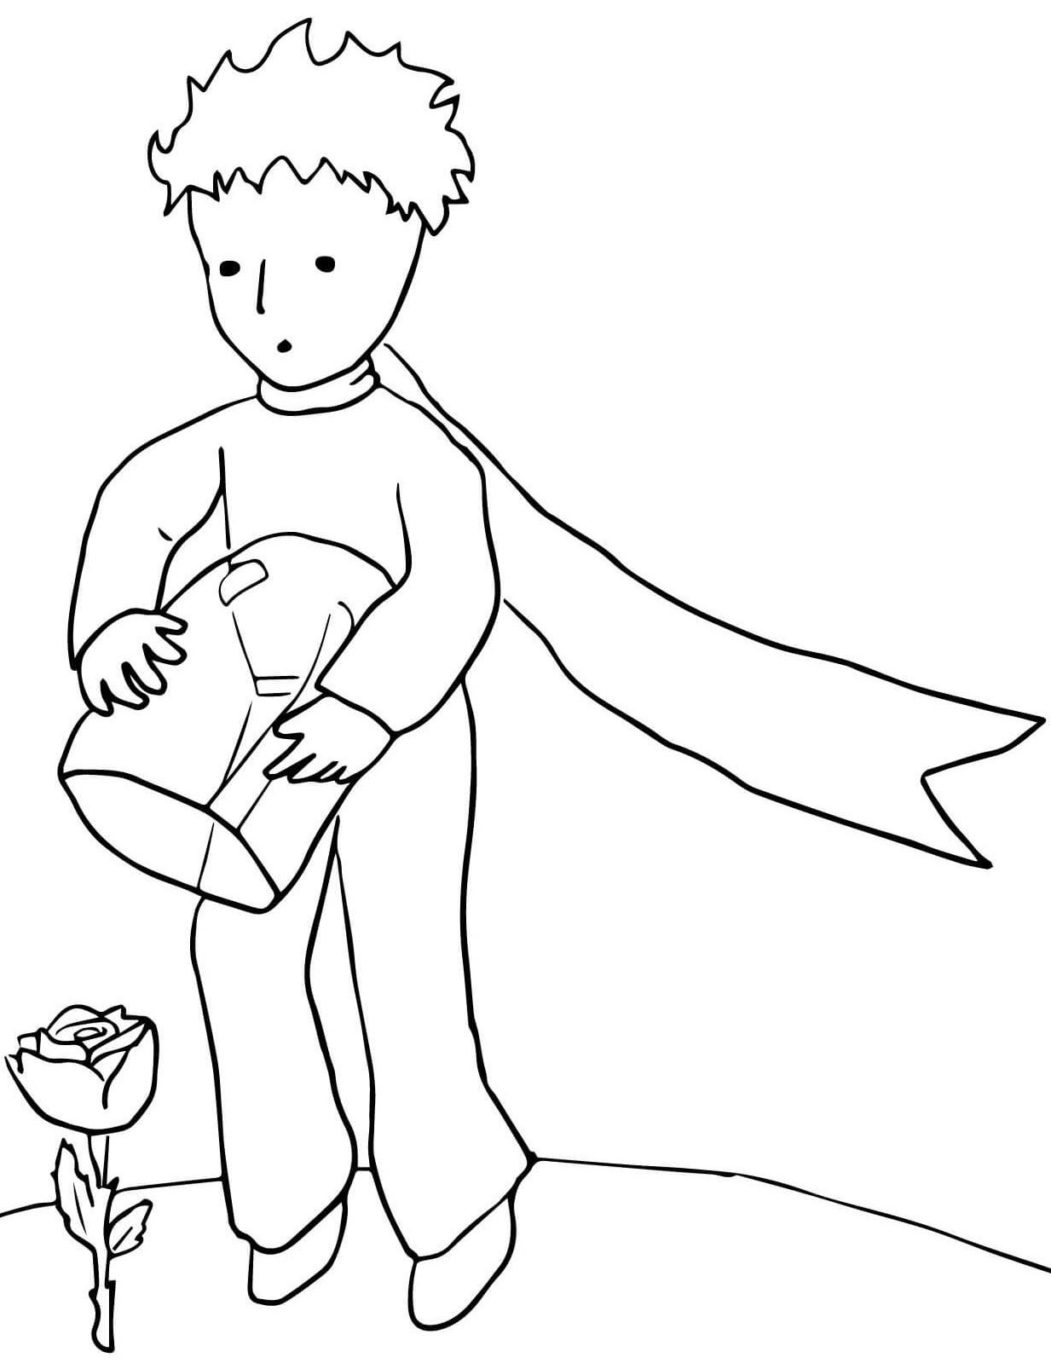
COMMISSIONE CARITA’ _ ZONA COLLI
Vorrei avvicinarmi a chi è SOLO e SOFFERENTE, ma COME farlo?
Padre Lorenzo Testa, camilliano, ci guiderà durante tre incontri di riflessione e di formazione sul tema della pastorale della salute rivolta alle fragilità, alle solitudini ed alle sofferenze.
Lo stile sarà quello della testimonianza e verrà lasciato ampio spazio al confronto di gruppo, per questo motivo si auspica la partecipazione a tutti e tre gli incontri e non solo ad uno.
- LA COMUNITA’ SANANTE: domenica 27 ottobre
- LA DOMANDA DI CHI SOFFRE :domenica 10 novembre
- “E NON PASSO’ OLTRE: PER UN’ ACCOGLIENZA ED UN ASCOLTO EFFICACE: domenica 24 novembre
Presso salone Parrocchia San Francesco Saverio e San Mamolo, via San Mamolo n.139 dalle 16,30 alle 18,30.
Sarà l'occasione per riflettere assieme e magari farci venire delle idee su come avviare qualche progetto di zona.
Portare biro e carta per scrivere.
Per maggiori info e confermare la vostra parteciazione contattare:
Giovanna 3339222155
Vittorio 3386493497

